Slide 1

CEN429 Güvenli Programlama · Hafta 5
Kod Sağlamlaştırma: Java ve Yorumlanan Diller
CEN429 Güvenli Programlama — Hafta 5
Dr. Öğr. Üyesi Uğur CORUH · 16.10.2026
RTEÜ Bilgisayar Mühendisliği · 2026-2027 Güz
Notes:
Bu hafta yönetilen dillere geçiyoruz: bellek güvenliği bedava gelir ama enjeksiyon, seri durumdan çıkarma, okunabilir bayt kodu ve bağımlılıklar yeni riskler getirir.
Bu hafta yönetilen dillere geçiyoruz: bellek güvenliği bedava gelir ama enjeksiyon, seri durumdan çıkarma, okunabilir bayt kodu ve bağımlılıklar yeni riskler getirir.
Bu hafta yönetilen dillere geçiyoruz: bellek güvenliği bedava gelir ama enjeksiyon, seri durumdan çıkarma, okunabilir bayt kodu ve bağımlılıklar yeni riskler getirir.

Slide 2
CEN429 Güvenli Programlama · Hafta 5
Bugünün planı (3 saat)
Saat | Bölüm | Konu
1 | 0–3 | Temel kavramlar · yönetilen diller · CERT Java · enjeksiyonun kökü
2 | 4–9 | SQL/komut/yol enjeksiyonu · seri durumdan çıkarma · XML/XXE · Python/JS
3 | 10–16 | Bayt kodu · ProGuard/R8 · dize gizleme · Android · SBOM · proje
RTEÜ Bilgisayar Mühendisliği · 2026-2027 Güz
2
Notes:
4. haftanın C/C++ karşılığını Java/yorumlanan dillerde işliyoruz. Sıfır ön bilgi varsayıyoruz; her terimi tanımlayacağız.

Slide 3
CEN429 Güvenli Programlama · Hafta 5
Kısa tarihçe — yönetilen diller ve kalan açıklar
• 1995 — Java/JVM: bellek hatalarının çoğu dil düzeyinde biter
• 1998 — SQL enjeksiyonu belgelenir · 2003 OWASP Top 10
• 2002 — ProGuard (sonra R8): bayt kod kolay geri çevrildiği için
• 2015 deserialization · 2020–21 SolarWinds ve Log4Shell → SBOM çağı
Dil bellek hatasını çözer; enjeksiyonu ve bağımlılık riskini çözmez.
RTEÜ Bilgisayar Mühendisliği · 2026-2027 Güz
3

Slide 4
CEN429 Güvenli Programlama · Hafta 5
Bu hafta nereye oturuyor?
• 4. hafta: C/C++ sağlamlaştırma (bellek hataları).
• Bu hafta (5): Java/yorumlanan diller — bellek hataları çoğu çözülmüş, ama yeni sınıf: enjeksiyon ve bağımlılık.
• İkili koruma tarafı: ProGuard/R8 ve SBOM.
RTEÜ Bilgisayar Mühendisliği · 2026-2027 Güz
4

Slide 5
CEN429 Güvenli Programlama · Hafta 5
Öğrenme çıktısı
Bu hafta ÖÇ.3 / ÖÇ.4 üstünedir.
Sonunda yapabileceğiniz:
• Enjeksiyon sınıfını tanımak ve önlemek (SQL, komut, yol, XML, seri durum)
• ProGuard/R8 ile gizleme ve -keep kurallarını yazmak
• Bir SBOM üretip bağımlılık riskini yönetmek
RTEÜ Bilgisayar Mühendisliği · 2026-2027 Güz
5

Slide 6
CEN429 Güvenli Programlama · Hafta 5
Ana fikir
Yönetilen dil bellek hatalarını büyük ölçüde çözer; ama veri ile komutun karışması (enjeksiyon) her dilde vardır.
Bugün bu ortak kökü ve dile özgü korumaları göreceğiz.
RTEÜ Bilgisayar Mühendisliği · 2026-2027 Güz
6

Slide 7
CEN429 Güvenli Programlama · Hafta 5
0. Temel kavramlar (sıfırdan)
RTEÜ Bilgisayar Mühendisliği · 2026-2027 Güz
7
Notes:
Java/web temel terimlerini sıfırdan tanımlıyoruz.

Slide 8
CEN429 Güvenli Programlama · Hafta 5
Yönetilen dil nedir?
• Yönetilen dil: belleği otomatik yöneten dil (Java, C#, Python, JS).
• Programcı malloc/free yapmaz; çöp toplayıcı (GC) hallreder.
• → çoğu bellek hatası (taşma, UAF) ortadan kalkar.
RTEÜ Bilgisayar Mühendisliği · 2026-2027 Güz
8

Slide 9
CEN429 Güvenli Programlama · Hafta 5
JVM ve bayt kodu
• JVM (Java Virtual Machine): Java'yı çalıştıran sanal makine.
• Bayt kodu: Java kaynağının derlendiği ara biçim (.class dosyaları).
• Bayt kodu makineden bağımsız; JVM onu çalıştırır.
RTEÜ Bilgisayar Mühendisliği · 2026-2027 Güz
9

Slide 10
CEN429 Güvenli Programlama · Hafta 5
Çöp toplayıcı (GC)
• GC (Garbage Collector): artık kullanılmayan nesneleri otomatik temizler.
• Programcı belleği elle bırakmaz.
• Bu yüzden UAF/çift bırakma Java'da yok denecek kadar az.
RTEÜ Bilgisayar Mühendisliği · 2026-2027 Güz
10

Slide 11
CEN429 Güvenli Programlama · Hafta 5
Enjeksiyon nedir?
• Enjeksiyon: kullanıcı verisinin bir komut olarak yorumlanması.
• Örnek: kullanıcı adı diye girilen metnin SQL sorgusuna komut olarak sızması.
• Bu haftanın ana teması.
RTEÜ Bilgisayar Mühendisliği · 2026-2027 Güz
11

Slide 12
CEN429 Güvenli Programlama · Hafta 5
SQL ve veritabanı
• SQL: veritabanı sorgulama dili (SELECT ... WHERE ...).
• Uygulama, kullanıcı girdisini sorguya koyar.
• Yanlış konursa → SQL enjeksiyonu.
RTEÜ Bilgisayar Mühendisliği · 2026-2027 Güz
12

Slide 13
CEN429 Güvenli Programlama · Hafta 5
Parametreli sorgu
• Parametreli sorgu (prepared statement): sorgu iskeleti sabit, veriler ayrı parametre olarak verilir.
• Veri asla komut olarak yorumlanmaz.
• SQL enjeksiyonuna karşı asıl çözüm.
RTEÜ Bilgisayar Mühendisliği · 2026-2027 Güz
13

Slide 14
CEN429 Güvenli Programlama · Hafta 5
Seri durum (serialization)
• Serileştirme: bir nesneyi bayt dizisine çevirme (kaydetmek/göndermek için).
• Seri durumdan çıkarma (deserialization): baytları geri nesneye çevirme.
• Güvenilmez baytları çıkarmak tehlikeli (kod çalıştırma).
RTEÜ Bilgisayar Mühendisliği · 2026-2027 Güz
14

Slide 15
CEN429 Güvenli Programlama · Hafta 5
XML ve XXE
• XML: yapılandırılmış veri biçimi (etiketlerle).
• XXE (XML External Entity): XML'in "dış varlık" özelliğinin kötüye kullanımı → dosya okuma, SSRF.
• XML ayrıştırıcıda dış varlıklar kapatılır.
RTEÜ Bilgisayar Mühendisliği · 2026-2027 Güz
15

Slide 16
CEN429 Güvenli Programlama · Hafta 5
Yol geçişi (path traversal)
• Yol geçişi: ../ ile izin verilen klasörün dışına çıkma.
• dosyalar/../../etc/passwd gibi.
• Kanonikleştirme + kök denetimiyle önlenir.
RTEÜ Bilgisayar Mühendisliği · 2026-2027 Güz
16

Slide 17
CEN429 Güvenli Programlama · Hafta 5
ProGuard ve R8
• ProGuard / R8: Java/Android bayt kodunu küçülten, adları gizleyen araçlar.
• R8, Android'in varsayılan aracı.
• Ad gizleme + ölü kod eleme + küçültme.
RTEÜ Bilgisayar Mühendisliği · 2026-2027 Güz
17

Slide 18
CEN429 Güvenli Programlama · Hafta 5
-keep kuralı
• `-keep`: ProGuard/R8'e "bu sınıf/metodun adını değiştirme" demek.
• Reflection ile ada göre çağrılan kod korunmalı.
• Yanlış -keep → ya çökme ya zayıf gizleme.
RTEÜ Bilgisayar Mühendisliği · 2026-2027 Güz
18

Slide 19
CEN429 Güvenli Programlama · Hafta 5
Reflection nedir?
• Reflection: bir sınıfı/metodu çalışma anında adıyla bulup çağırma.
• Class.forName("..."), getMethod("...").
• Gizleme bunu bozabilir → -keep gerekir.
RTEÜ Bilgisayar Mühendisliği · 2026-2027 Güz
19

Slide 20
CEN429 Güvenli Programlama · Hafta 5
SBOM nedir?
• SBOM (Software Bill of Materials): yazılımın malzeme listesi — hangi kütüphaneler, hangi sürümler.
• Bir kütüphanede açık çıkınca "etkilendik mi?" sorusunu hızlı yanıtlar.
• Biçimler: CycloneDX, SPDX.
RTEÜ Bilgisayar Mühendisliği · 2026-2027 Güz
20

Slide 21
CEN429 Güvenli Programlama · Hafta 5
Bağımlılık (dependency)
• Bağımlılık: projenizin kullandığı dış kütüphaneler.
• Kendi kodunuz güvenli olsa bile, bir bağımlılıktaki açık sizi etkiler.
• Tedarik zinciri güvenliği.
RTEÜ Bilgisayar Mühendisliği · 2026-2027 Güz
21

Slide 22
CEN429 Güvenli Programlama · Hafta 5
Şimdi hazırız
Terimler:
yönetilen dil · JVM/bayt kodu · GC · enjeksiyon · SQL/parametreli sorgu · serileştirme · XML/XXE · yol geçişi · ProGuard/R8 · -keep · reflection · SBOM · bağımlılık
Şimdi: yönetilen diller neyi çözer, neyi çözmez?
RTEÜ Bilgisayar Mühendisliği · 2026-2027 Güz
22

Slide 23
CEN429 Güvenli Programlama · Hafta 5
1. Yönetilen diller ve enjeksiyonun kökü
RTEÜ Bilgisayar Mühendisliği · 2026-2027 Güz
23

Slide 24
CEN429 Güvenli Programlama · Hafta 5
Yönetilen dil neyi çözer?
• Otomatik bellek yönetimi (GC) → taşma, UAF, çift bırakma büyük ölçüde yok.
• Dizi erişimi sınır denetimli → ArrayIndexOutOfBounds (çökme, sömürü değil).
• Tür güvenliği daha sıkı.
RTEÜ Bilgisayar Mühendisliği · 2026-2027 Güz
24

Slide 25
CEN429 Güvenli Programlama · Hafta 5
Yönetilen dil neyi ÇÖZMEZ?
• Enjeksiyon (veri = komut) — her dilde var.
• Mantık hataları, yetki hataları.
• Bağımlılık açıkları.
• Seri durumdan çıkarma saldırıları.
Bellek hatası azaldı; yeni cephe: enjeksiyon ve tedarik zinciri.
RTEÜ Bilgisayar Mühendisliği · 2026-2027 Güz
25

Slide 26
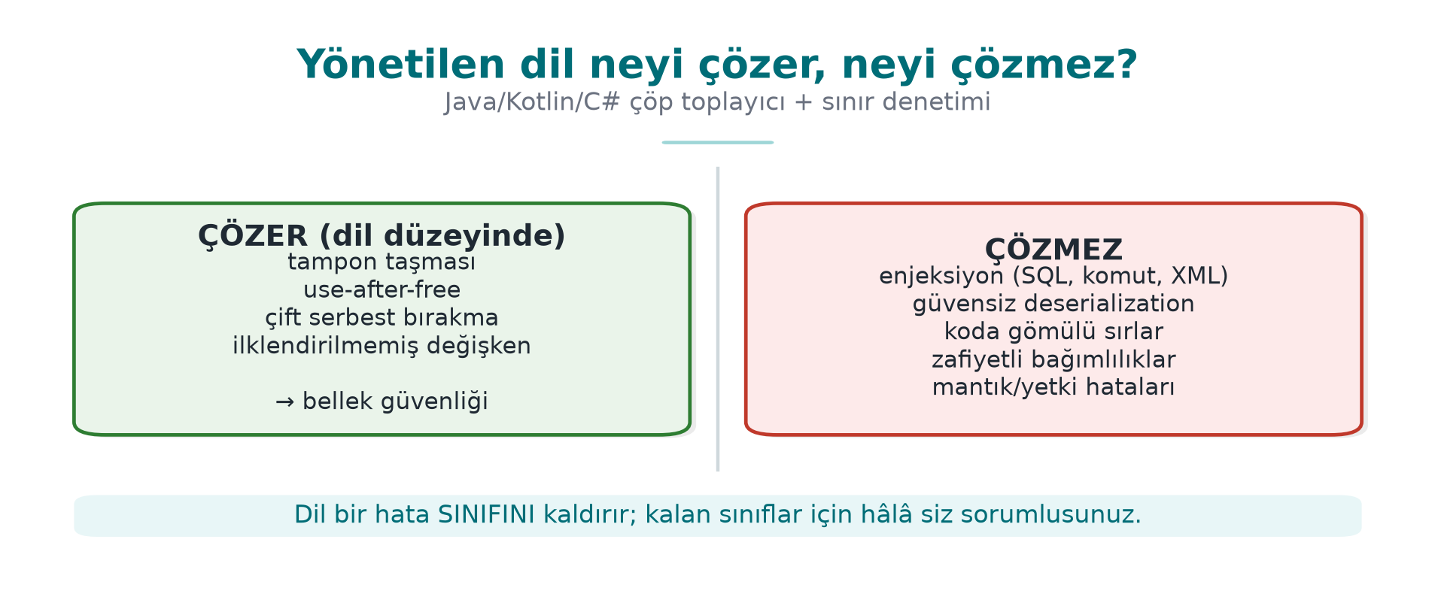
CEN429 Güvenli Programlama · Hafta 5
Yönetilen dil: çözer / çözmez — şema
RTEÜ Bilgisayar Mühendisliği · 2026-2027 Güz
26

Slide 27
CEN429 Güvenli Programlama · Hafta 5
SEI CERT Oracle Java
• Java için ayrı bir kural kitabı (CERT Oracle Coding Standard for Java).
• Aynı yapı: hatalı örnek + uyumlu çözüm + risk.
• Örnek alanlar: enjeksiyon, seri durum, eşzamanlılık, hassas veri.
RTEÜ Bilgisayar Mühendisliği · 2026-2027 Güz
27

Slide 28
CEN429 Güvenli Programlama · Hafta 5
Java'da hassas veri
• Java String değişmezdir (immutable) → bellekten silinemez.
• Parola/anahtar için char[] kullan, işi bitince doldur (Arrays.fill).
• GC ne zaman toplayacağını garanti etmez.
RTEÜ Bilgisayar Mühendisliği · 2026-2027 Güz
28

Slide 29
CEN429 Güvenli Programlama · Hafta 5
Enjeksiyonun ortak kökü
Enjeksiyon = veri ile komutun karışması.
• Kullanıcı verisi bir yorumlayıcıya (SQL, kabuk, XML) komut olarak gider.
• Kök aynı; hedef (SQL/kabuk/XML) değişir.
RTEÜ Bilgisayar Mühendisliği · 2026-2027 Güz
29

Slide 30
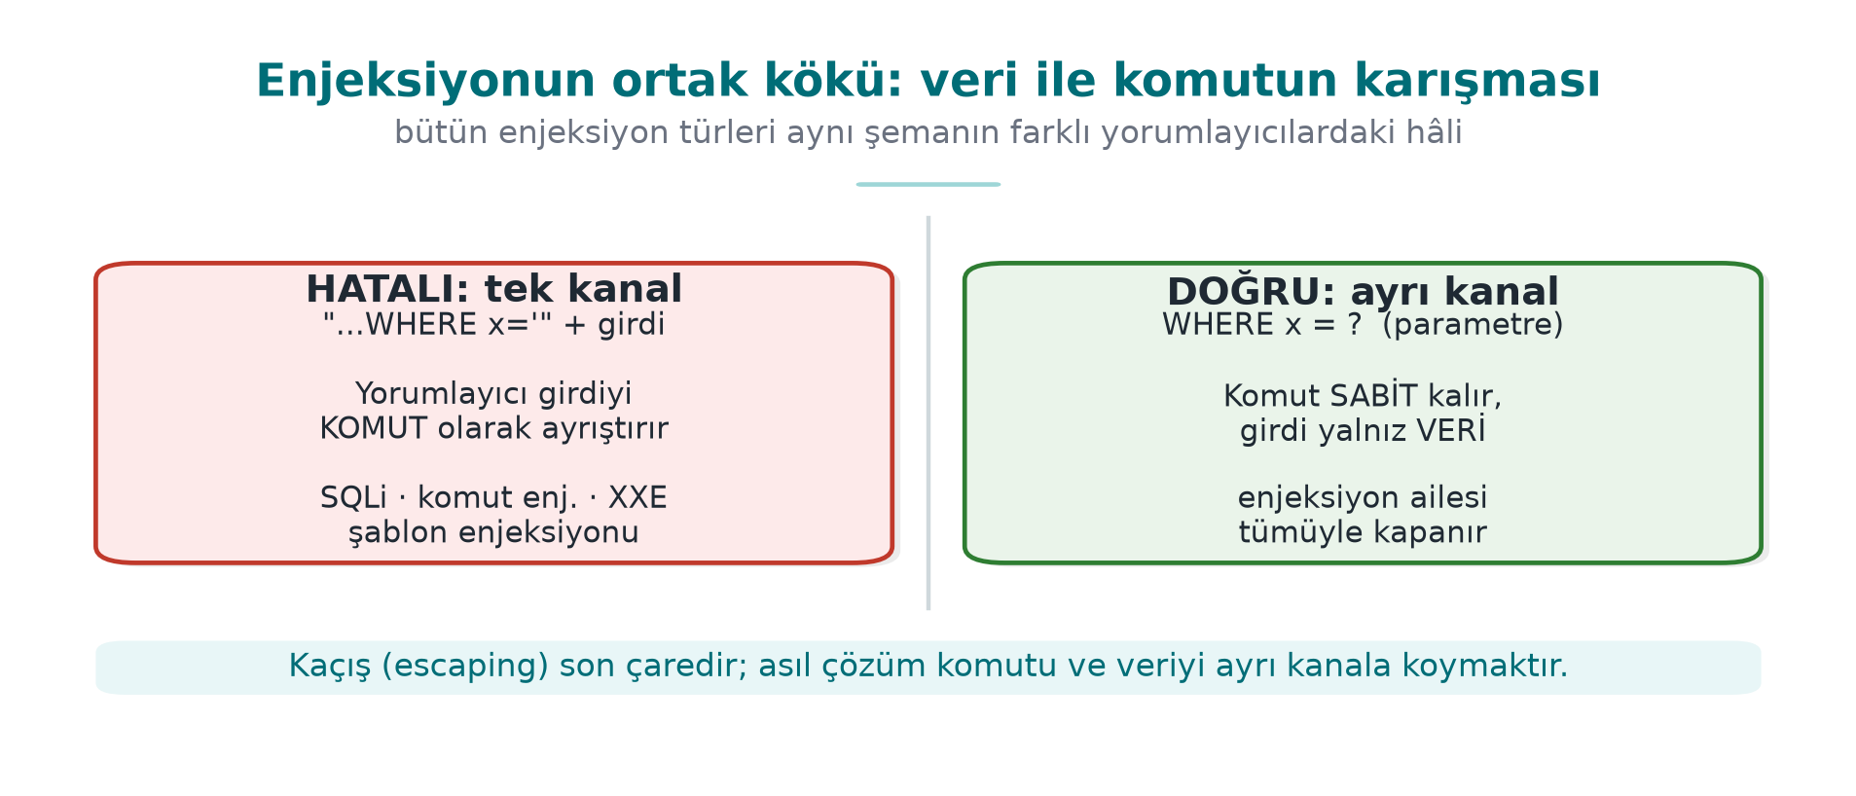
CEN429 Güvenli Programlama · Hafta 5
Enjeksiyonun kökü — veri mi, kod mu?
RTEÜ Bilgisayar Mühendisliği · 2026-2027 Güz
30

Slide 31
CEN429 Güvenli Programlama · Hafta 5
Çözümün ortak kökü
Her enjeksiyon türünde aynı ilke:
• Veriyi koddan ayır (parametreli API).
• Veriyi asla string birleştirmeyle komuta gömme.
• Beyaz liste + bağlama uygun kaçış (son çare).
RTEÜ Bilgisayar Mühendisliği · 2026-2027 Güz
31

Slide 32
CEN429 Güvenli Programlama · Hafta 5
Enjeksiyon aileleri (bugün)
• SQL enjeksiyonu
• Komut enjeksiyonu
• Yol geçişi
• Seri durumdan çıkarma
• XML/XXE, şablon, XSS
Hepsinin kökü ve çözümü aynı mantık.
RTEÜ Bilgisayar Mühendisliği · 2026-2027 Güz
32

Slide 33
CEN429 Güvenli Programlama · Hafta 5
Bölüm 1 — kısa sınama
1. Yönetilen dil hangi hata sınıfını büyük ölçüde çözer?
2. Neyi çözmez?
3. Enjeksiyonun ortak kökü nedir?
RTEÜ Bilgisayar Mühendisliği · 2026-2027 Güz
33
Notes:
Sonra SQL enjeksiyonu.

Slide 34
CEN429 Güvenli Programlama · Hafta 5
Bölüm 1 — cevaplar
1. Bellek güvenliği hatalarını (tampon taşması, use-after-free, çift/sarkan işaretçi) — GC + sınır denetimiyle.
2. Mantık/enjeksiyon/yetkilendirme, güvensiz deserialization, zayıf kripto, bağımlılık açıkları — bunlar dil-üstü, çözülmez.
3. Güvenilmeyen VERİ ile KOD/komutun aynı kanalda karışması; yorumlayıcı veriyi komut olarak ayrıştırır.
RTEÜ Bilgisayar Mühendisliği · 2026-2027 Güz
34

Slide 35
CEN429 Güvenli Programlama · Hafta 5
2. SQL enjeksiyonu
RTEÜ Bilgisayar Mühendisliği · 2026-2027 Güz
35

Slide 36
CEN429 Güvenli Programlama · Hafta 5
Hatalı kod
String q = "SELECT * FROM kul WHERE ad = '" + ad + "'";
stmt.executeQuery(q); // HATALI: ad komuta karışır
ad içine tırnak ve SQL koyulursa?
RTEÜ Bilgisayar Mühendisliği · 2026-2027 Güz
36

Slide 37
CEN429 Güvenli Programlama · Hafta 5
Saldırı · örnek
Kullanıcı ad olarak şunu girer:
' OR '1'='1
Sorgu şuna döner:
SELECT * FROM kul WHERE ad = '' OR '1'='1'
'1'='1' her zaman doğru → tüm satırlar döner.
RTEÜ Bilgisayar Mühendisliği · 2026-2027 Güz
37

Slide 38
CEN429 Güvenli Programlama · Hafta 5
Neden oldu?
• ad, sorgu metnine birleştirildi.
• Tırnak, veriyi bitirip komut kısmına geçmeyi sağladı.
• Veri ile komut karıştı.
RTEÜ Bilgisayar Mühendisliği · 2026-2027 Güz
38

Slide 39
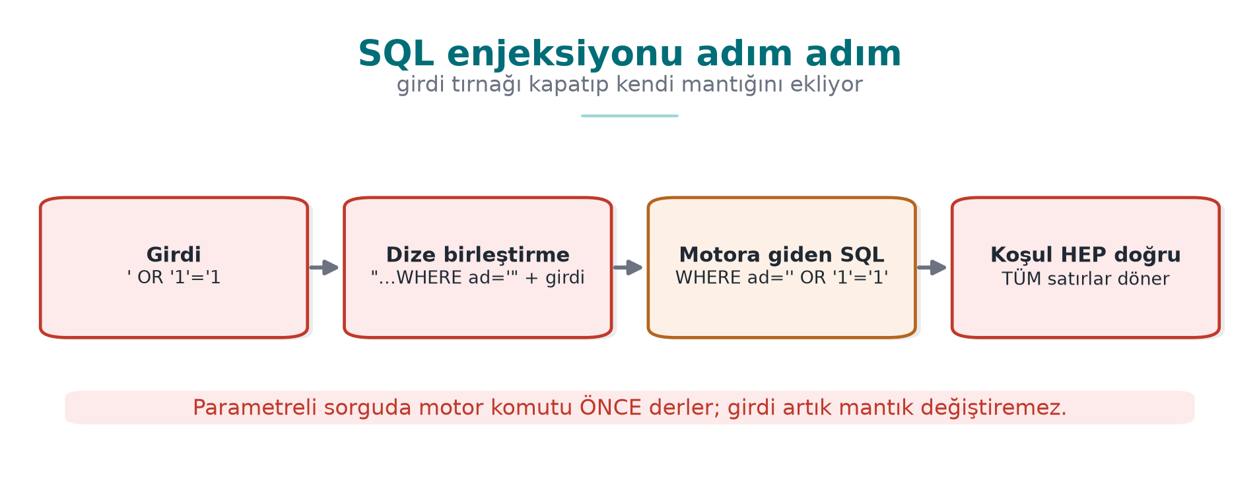
CEN429 Güvenli Programlama · Hafta 5
SQL enjeksiyonu adım adım — şema
RTEÜ Bilgisayar Mühendisliği · 2026-2027 Güz
39

Slide 40
CEN429 Güvenli Programlama · Hafta 5
Doğru · parametreli sorgu
PreparedStatement ps =
con.prepareStatement("SELECT * FROM kul WHERE ad = ?");
ps.setString(1, ad); // ad yalnız VERİ
ps.executeQuery();
? bir parametre; ad asla komut olarak yorumlanmaz.
RTEÜ Bilgisayar Mühendisliği · 2026-2027 Güz
40

Slide 41
CEN429 Güvenli Programlama · Hafta 5
Neden çalışır?
• Sorgu iskeleti önceden veritabanına gönderilir (derlenir).
• ad sonradan veri olarak bağlanır.
• Tırnak koysa bile veri olarak kalır.
RTEÜ Bilgisayar Mühendisliği · 2026-2027 Güz
41

Slide 42
CEN429 Güvenli Programlama · Hafta 5
Diğer katmanlar
• En az yetki: uygulamanın DB kullanıcısı yalnız gerekeni yapsın.
• Girdi doğrulama: yine de beyaz liste.
• ORM kullanıyorsanız da parametreli API'yi kullanın (string birleştirme değil).
RTEÜ Bilgisayar Mühendisliği · 2026-2027 Güz
42

Slide 43
CEN429 Güvenli Programlama · Hafta 5
⚠️ Kaçış (escaping) son çaredir
• Elle tırnak kaçırmak hataya açık; her DB farklı.
• Öncelik her zaman parametreli sorgu.
• Kaçış yalnız parametrelenemeyen yerlerde, dikkatle.
RTEÜ Bilgisayar Mühendisliği · 2026-2027 Güz
43

Slide 44
CEN429 Güvenli Programlama · Hafta 5
3. Komut enjeksiyonu
RTEÜ Bilgisayar Mühendisliği · 2026-2027 Güz
44

Slide 45
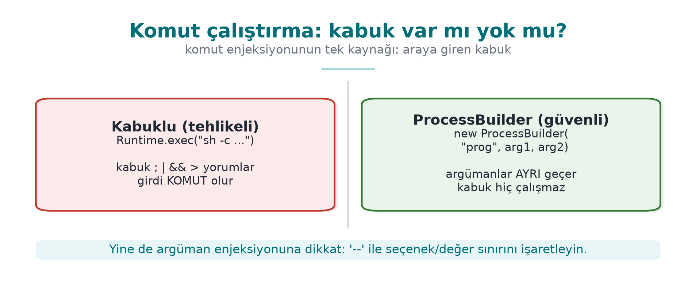
CEN429 Güvenli Programlama · Hafta 5
Kabuk var mı yok mu — şema
RTEÜ Bilgisayar Mühendisliği · 2026-2027 Güz
45

Slide 46
CEN429 Güvenli Programlama · Hafta 5
Hatalı kod
Runtime.getRuntime().exec("ping " + host); // HATALI
host içine kabuk metakarakteri koyulursa?
RTEÜ Bilgisayar Mühendisliği · 2026-2027 Güz
46

Slide 47
CEN429 Güvenli Programlama · Hafta 5
Saldırı · örnek
host olarak:
example.com; rm -rf veri
Kabuk bunu iki komut olarak çalıştırır: ping ve rm.
(Örnek sentetik; asla çalıştırmayın.)
RTEÜ Bilgisayar Mühendisliği · 2026-2027 Güz
47

Slide 48
CEN429 Güvenli Programlama · Hafta 5
Neden oldu?
• Komut bir kabuğa metin olarak verildi.
• ;, |, && kabukta komut ayırıcı.
• Veri, komut satırına karıştı.
RTEÜ Bilgisayar Mühendisliği · 2026-2027 Güz
48

Slide 49
CEN429 Güvenli Programlama · Hafta 5
Doğru · argüman dizisi
new ProcessBuilder("ping", "-c", "1", host).start();
• Kabuk yok; host tek bir argüman.
• Metakarakterler yorumlanmaz.
RTEÜ Bilgisayar Mühendisliği · 2026-2027 Güz
49

Slide 50
CEN429 Güvenli Programlama · Hafta 5
Ek kurallar
• Mümkünse dış komut hiç çalıştırma; kütüphane API'si kullan.
• Çalıştıracaksan: sabit yol, argüman dizisi, beyaz liste.
• ENV33-C benzeri: system()/kabuk çağırma.
RTEÜ Bilgisayar Mühendisliği · 2026-2027 Güz
50

Slide 51
CEN429 Güvenli Programlama · Hafta 5
4. Yol geçişi
RTEÜ Bilgisayar Mühendisliği · 2026-2027 Güz
51

Slide 52
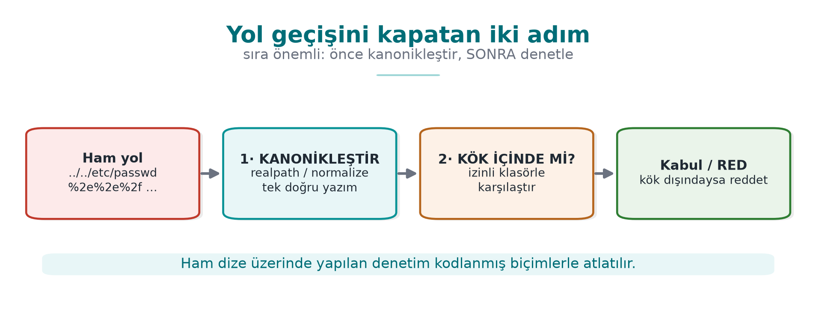
CEN429 Güvenli Programlama · Hafta 5
Yol geçişini kapatan iki adım — şema
RTEÜ Bilgisayar Mühendisliği · 2026-2027 Güz
52

Slide 53
CEN429 Güvenli Programlama · Hafta 5
Hatalı kod
File f = new File("yuklenen/" + adi); // HATALI
adi içine ../ koyulursa?
RTEÜ Bilgisayar Mühendisliği · 2026-2027 Güz
53

Slide 54
CEN429 Güvenli Programlama · Hafta 5
Saldırı · örnek
adi olarak:
../../etc/passwd
Sonuç: yuklenen/../../etc/passwd → izin verilen klasörün dışı.
RTEÜ Bilgisayar Mühendisliği · 2026-2027 Güz
54

Slide 55
CEN429 Güvenli Programlama · Hafta 5
Doğru · kanonikleştir + kök denetimi
Path kok = Paths.get("yuklenen").toRealPath();
Path hedef = kok.resolve(adi).normalize().toRealPath();
if (!hedef.startsWith(kok)) throw new SecurityException();
Kanonik yol kökün altında mı? Değilse reddet.
RTEÜ Bilgisayar Mühendisliği · 2026-2027 Güz
55

Slide 56
CEN429 Güvenli Programlama · Hafta 5
Yol geçişi · ek
• Dosya adını beyaz listeyle sınırla ([a-zA-Z0-9_.-]).
• Sembolik bağlantılar (symlink) kanonikleştirmeyle çözülür.
• Kullanıcı adını doğrudan dosya adı yapma.
RTEÜ Bilgisayar Mühendisliği · 2026-2027 Güz
56

Slide 57
CEN429 Güvenli Programlama · Hafta 5
Üç enjeksiyon · ortak ders
Tür | Yanlış | Doğru
SQL | String birleştirme | Parametreli sorgu
Komut | Kabuğa metin | Argüman dizisi
Yol | ../ birleştirme | Kanonikleştir + kök denetimi
Kök aynı: veriyi koddan/komuttan ayır.
RTEÜ Bilgisayar Mühendisliği · 2026-2027 Güz
57

Slide 58
CEN429 Güvenli Programlama · Hafta 5
Bölüm 2–4 — kısa sınama
1. ' OR '1'='1 neden tüm satırları döndürür?
2. ProcessBuilder argüman dizisi neden güvenli?
3. Yol geçişini hangi iki adım kapatır?
RTEÜ Bilgisayar Mühendisliği · 2026-2027 Güz
58
Notes:
Sonra seri durumdan çıkarma ve XML.

Slide 59
CEN429 Güvenli Programlama · Hafta 5
Bölüm 2–4 — cevaplar
1. Dizeye katılınca WHERE koşulunu her zaman doğru yapar → tüm satırlar (veri, kod olarak ayrıştırıldı).
2. Argümanlar kabuğa değil programa ayrı ayrı geçer; ; | gibi meta-karakter yorumu yok → komut enjeksiyonu kapanır.
3. (1) Kanonik yola çevir (realpath/normalize), (2) izinli kök dizin içinde mi doğrula (allowlist). Kullanıcı girdisini yola doğrudan koyma.
RTEÜ Bilgisayar Mühendisliği · 2026-2027 Güz
59

Slide 60
CEN429 Güvenli Programlama · Hafta 5
5. Güvensiz seri durumdan çıkarma
RTEÜ Bilgisayar Mühendisliği · 2026-2027 Güz
60

Slide 61
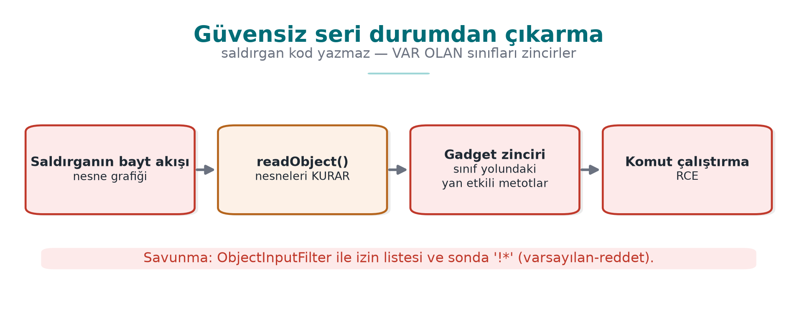
CEN429 Güvenli Programlama · Hafta 5
Deserialization gadget zinciri — şema
RTEÜ Bilgisayar Mühendisliği · 2026-2027 Güz
61

Slide 62
CEN429 Güvenli Programlama · Hafta 5
Sorun
• Güvenilmez baytları bir nesneye çevirmek tehlikelidir.
• Java'da ObjectInputStream.readObject() çıkarken kod çalıştırabilir (gadget zincirleri).
• Sonuç: uzaktan kod çalıştırma.
RTEÜ Bilgisayar Mühendisliği · 2026-2027 Güz
62

Slide 63
CEN429 Güvenli Programlama · Hafta 5
Neden bu kadar kötü?
• Çıkarma sırasında nesnelerin kurucuları/metotları çalışır.
• Uygun kütüphaneler varsa (gadget), zincirlenip komut çalıştırılabilir.
• Girdi "sadece veri" sanılır ama kod gibi davranır.
RTEÜ Bilgisayar Mühendisliği · 2026-2027 Güz
63

Slide 64
CEN429 Güvenli Programlama · Hafta 5
Doğru · en iyisi: hiç yapma
• Güvenilmez veriyi native serileştirmeyle çıkarma.
• Onun yerine JSON/veri biçimi + katı şema.
• Yalnız beklediğiniz alanları okuyun.
RTEÜ Bilgisayar Mühendisliği · 2026-2027 Güz
64

Slide 65
CEN429 Güvenli Programlama · Hafta 5
Zorundaysanız · filtre
ObjectInputFilter f = ObjectInputFilter.Config
.createFilter("com.uygulama.*;!*"); // yalnız izinli sınıflar
ois.setObjectInputFilter(f);
• Beyaz liste: yalnız beklenen sınıflar.
• Derinlik/boyut sınırı da koyun (DoS'a karşı).
RTEÜ Bilgisayar Mühendisliği · 2026-2027 Güz
65

Slide 66
CEN429 Güvenli Programlama · Hafta 5
6. XML, şablon, XSS
RTEÜ Bilgisayar Mühendisliği · 2026-2027 Güz
66

Slide 67
CEN429 Güvenli Programlama · Hafta 5
XXE · sorun
• XML'de dış varlık tanımlanabilir; ayrıştırıcı onu çözer.
• Saldırgan bununla dosya okutabilir ya da sunucudan istek yaptırabilir (SSRF).
RTEÜ Bilgisayar Mühendisliği · 2026-2027 Güz
67

Slide 68
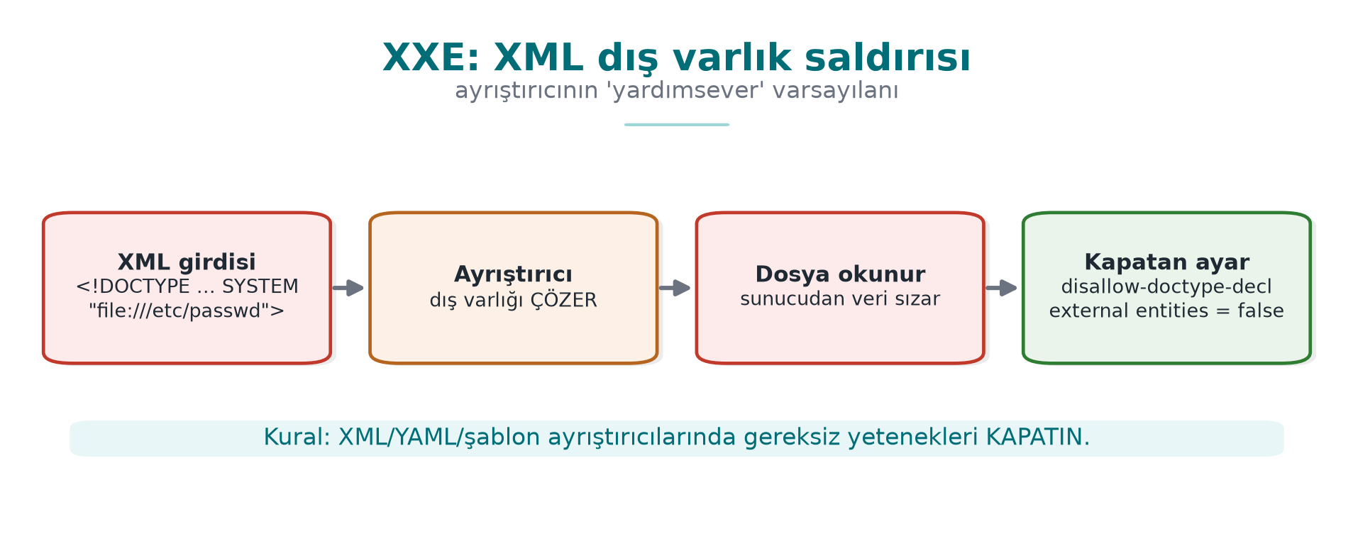
CEN429 Güvenli Programlama · Hafta 5
XXE — şema
RTEÜ Bilgisayar Mühendisliği · 2026-2027 Güz
68

Slide 69
CEN429 Güvenli Programlama · Hafta 5
XXE · doğru
dbf.setFeature(
"http://apache.org/xml/features/disallow-doctype-decl", true);
// ya da dış varlıkları kapat
• Dış varlıkları kapat, DOCTYPE'ı reddet.
• Çoğu kütüphanede tek satırlık ayar.
RTEÜ Bilgisayar Mühendisliği · 2026-2027 Güz
69

Slide 70
CEN429 Güvenli Programlama · Hafta 5
Şablon enjeksiyonu (SSTI)
• Şablon motoruna kullanıcı girdisini şablon olarak vermek.
• Motor onu kod gibi çalıştırabilir.
• Kural: kullanıcı girdisi veri, şablon sabit.
RTEÜ Bilgisayar Mühendisliği · 2026-2027 Güz
70

Slide 71
CEN429 Güvenli Programlama · Hafta 5
XSS (kısaca)
• XSS: kullanıcı verisinin bir web sayfasına HTML/JS olarak sızması.
• Çözüm: çıktı bağlama uygun kodlama (HTML-encode), CSP.
• Kök yine aynı: veri ≠ kod.
RTEÜ Bilgisayar Mühendisliği · 2026-2027 Güz
71

Slide 72
CEN429 Güvenli Programlama · Hafta 5
7. Python ve JavaScript'te aynı hatalar
RTEÜ Bilgisayar Mühendisliği · 2026-2027 Güz
72

Slide 73
CEN429 Güvenli Programlama · Hafta 5
Aynı kök, farklı dil
• Enjeksiyon her dilde: Python os.system, JS child_process.
• Çözüm aynı: argüman dizisi, parametreli sorgu.
RTEÜ Bilgisayar Mühendisliği · 2026-2027 Güz
73

Slide 74
CEN429 Güvenli Programlama · Hafta 5
Python · örnekler
• os.system("cmd " + x) → komut enjeksiyonu; subprocess.run([...]) kullan.
• eval(girdi) / pickle.loads(güvenilmez) → asla güvenilmez veriyle.
• SQL: parametreli (cursor.execute("... ?", (x,))).
RTEÜ Bilgisayar Mühendisliği · 2026-2027 Güz
74

Slide 75
CEN429 Güvenli Programlama · Hafta 5
ReDoS (düzenli ifade DoS)
• Kötü bir regex, belirli girdilerde üstel zaman harcayabilir.
• Saldırgan bununla CPU'yu kilitler.
• Çözüm: güvenli regex, girdi uzunluğu sınırı, zaman aşımı.
RTEÜ Bilgisayar Mühendisliği · 2026-2027 Güz
75

Slide 76
CEN429 Güvenli Programlama · Hafta 5
JavaScript · prototype pollution
• Prototype pollution: saldırgan __proto__ üzerinden tüm nesnelerin ortak özelliğini bozar.
• Beklenmedik davranış, yetki atlatma.
• Çözüm: güvenli birleştirme, Object.create(null), kütüphane güncelliği.
RTEÜ Bilgisayar Mühendisliği · 2026-2027 Güz
76

Slide 77
CEN429 Güvenli Programlama · Hafta 5
Yorumlanan diller · ortak kural
• eval, exec, pickle, dinamik require → güvenilmez veriyle kullanma.
• Girdi doğrulama + parametreli API + güncel bağımlılık.
RTEÜ Bilgisayar Mühendisliği · 2026-2027 Güz
77

Slide 78
CEN429 Güvenli Programlama · Hafta 5
Bölüm 5–9 — kısa sınama
1. Güvensiz deserialization neden kod çalıştırabilir?
2. XXE'yi hangi ayar kapatır?
3. ReDoS nedir, nasıl azaltılır?
RTEÜ Bilgisayar Mühendisliği · 2026-2027 Güz
78
Notes:
Sonra bayt kodu ve gizleme.

Slide 79
CEN429 Güvenli Programlama · Hafta 5
Bölüm 5–9 — cevaplar
1. Nesne kurulurken sınıfların yan etkili yöntemleri (readObject/gadget zinciri) tetiklenir → saldırgan nesne grafiğiyle akış kurar.
2. Dış varlıkları ve DOCTYPE'ı kapatan ayrıştırıcı ayarı (disallow-doctype-decl, external entities kapalı).
3. ReDoS: katastrofik geri izlemeli regex; kötü girdi üstel zaman → CPU kilitlenir. Azaltma: doğrusal-zaman motoru (RE2), iç içe niceleyiciden kaçın, uzunluk/zaman sınırı.
RTEÜ Bilgisayar Mühendisliği · 2026-2027 Güz
79

Slide 80
CEN429 Güvenli Programlama · Hafta 5
8. Bayt kodu ve tersine derleme
RTEÜ Bilgisayar Mühendisliği · 2026-2027 Güz
80

Slide 81
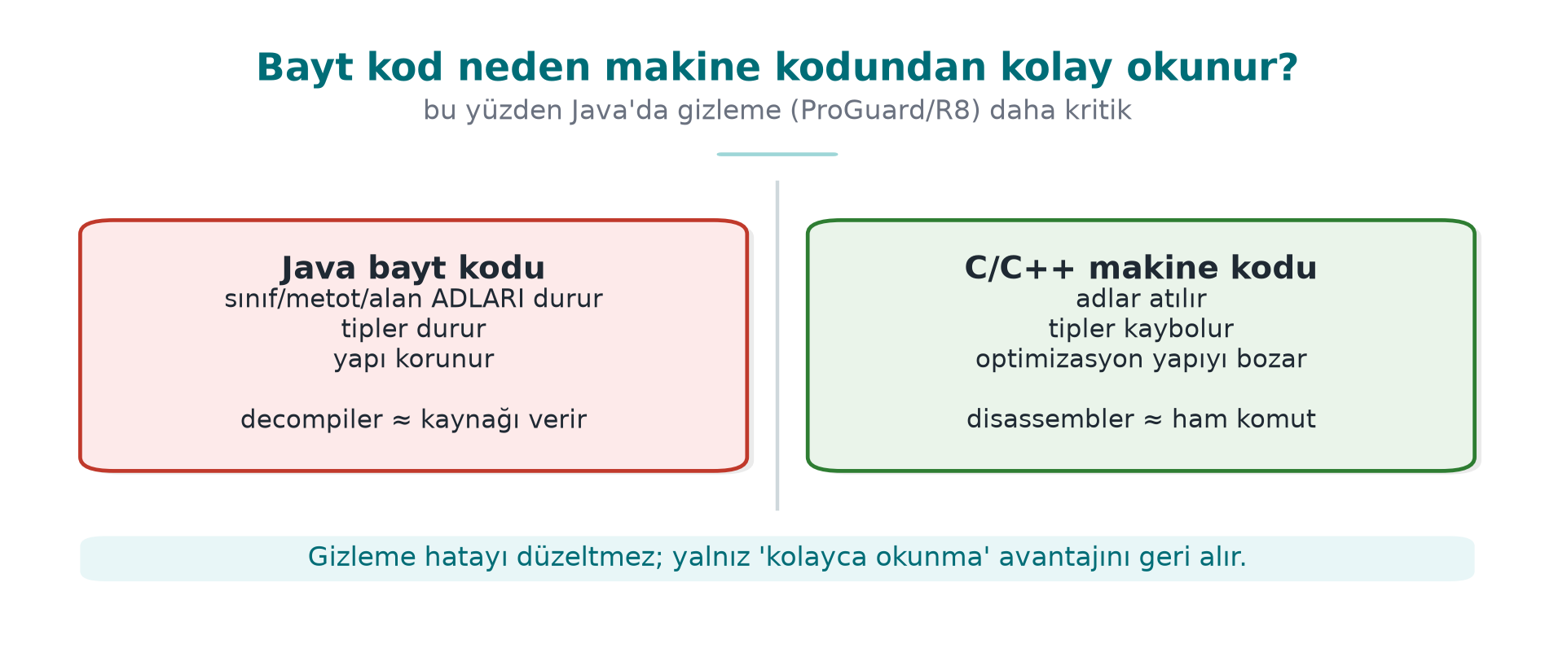
CEN429 Güvenli Programlama · Hafta 5
Bayt kod vs makine kodu — şema
RTEÜ Bilgisayar Mühendisliği · 2026-2027 Güz
81

Slide 82
CEN429 Güvenli Programlama · Hafta 5
Java bayt kodu kolay okunur
• .class/.jar bayt kodu, kaynağa çok yakın geri çevrilebilir.
• Araçlar: javap (sökme), JD-GUI/CFR/Procyon (tersine derleme).
• Adlar, dizgeler, yapı büyük ölçüde görünür.
RTEÜ Bilgisayar Mühendisliği · 2026-2027 Güz
82

Slide 83
CEN429 Güvenli Programlama · Hafta 5
javap örneği
javap -c -p Uygulama.class # bayt kodunu sök
• Metot adları, çağrılar, sabitler görünür.
• Bu yüzden Java'da gizleme daha da gerekli.
RTEÜ Bilgisayar Mühendisliği · 2026-2027 Güz
83

Slide 84
CEN429 Güvenli Programlama · Hafta 5
Neden C'den daha kolay?
• Bayt kodu yüksek seviyeli ve tür bilgisi taşır.
• Değişken/metot adları çoğunlukla korunur.
• → tersine mühendislik ucuz; gizleme şart.
RTEÜ Bilgisayar Mühendisliği · 2026-2027 Güz
84

Slide 85
CEN429 Güvenli Programlama · Hafta 5
9. ProGuard ve R8
RTEÜ Bilgisayar Mühendisliği · 2026-2027 Güz
85

Slide 86
CEN429 Güvenli Programlama · Hafta 5
ProGuard/R8 ne yapar?
Üç iş:
• Küçültme (shrink): kullanılmayan kodu atar.
• İyileştirme (optimize): kodu sadeleştirir.
• Gizleme (obfuscate): adları anlamsızlaştırır (a, b, c).
RTEÜ Bilgisayar Mühendisliği · 2026-2027 Güz
86

Slide 87
CEN429 Güvenli Programlama · Hafta 5
Ad gizleme örneği
LisansDenetleyici.dogrula() → a.b()
• Anlamlı adlar kaybolur.
• Tersine mühendis için harita zorlaşır.
• Ölü kod atılınca ikili küçülür.
RTEÜ Bilgisayar Mühendisliği · 2026-2027 Güz
87

Slide 88
CEN429 Güvenli Programlama · Hafta 5
-keep neden gerekir?
• Reflection ile adıyla çağrılan kod (API, giriş noktaları, JNI) korunmalı.
• Gizleme adı değiştirirse çağrı kırılır.
-keep class com.uygulama.Api { public *; }
RTEÜ Bilgisayar Mühendisliği · 2026-2027 Güz
88

Slide 89
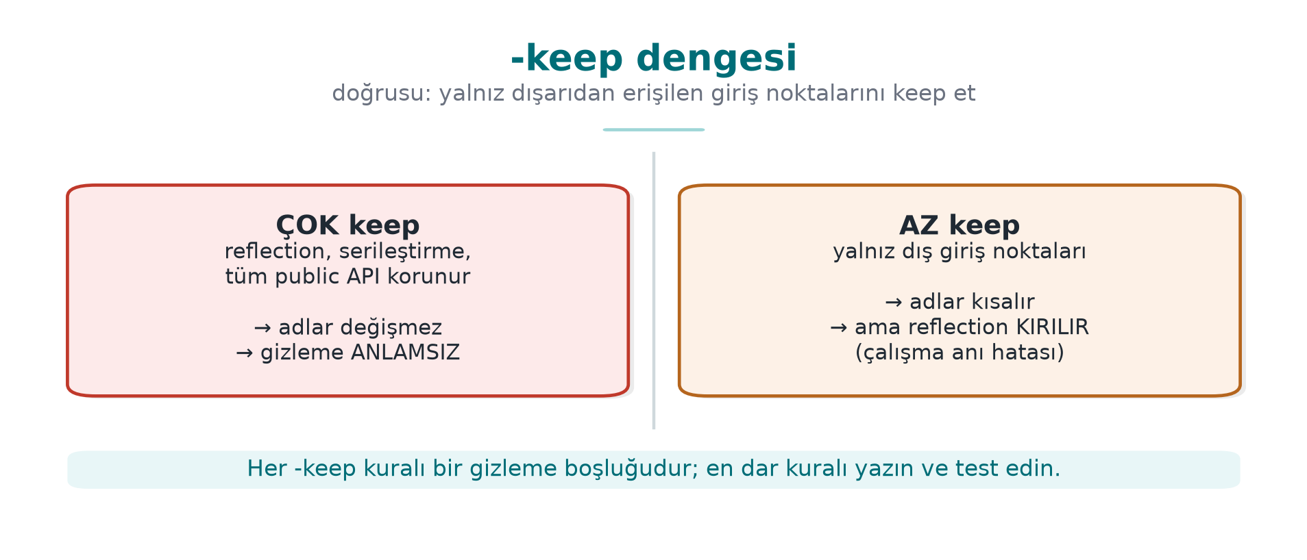
CEN429 Güvenli Programlama · Hafta 5
-keep dengesi — şema
RTEÜ Bilgisayar Mühendisliği · 2026-2027 Güz
89

Slide 90
CEN429 Güvenli Programlama · Hafta 5
-keep dengesi
• Çok az `-keep`: uygulama çöker (reflection kırılır).
• Çok fazla `-keep`: gizleme zayıflar (her şey açık kalır).
• Yalnız gerçekten gereken giriş noktalarını tut.
RTEÜ Bilgisayar Mühendisliği · 2026-2027 Güz
90

Slide 91
CEN429 Güvenli Programlama · Hafta 5
Eşleme dosyası (mapping)
• R8 bir mapping.txt üretir: gizli ad → gerçek ad.
• Gizli tutulur (dağıtılmaz), ama çökme izlerini çözmek için saklanır.
• Sürüm kimliğiyle birlikte arşivlenir.
RTEÜ Bilgisayar Mühendisliği · 2026-2027 Güz
91

Slide 92
CEN429 Güvenli Programlama · Hafta 5
10. Dize gizleme ve reflection
RTEÜ Bilgisayar Mühendisliği · 2026-2027 Güz
92

Slide 93
CEN429 Güvenli Programlama · Hafta 5
Java'da dizgeler açık
• .class içindeki sabit dizgeler düz görünür (strings, tersine derleyici).
• Hassas URL, anahtar parçası, mesajlar sızar.
RTEÜ Bilgisayar Mühendisliği · 2026-2027 Güz
93

Slide 94
CEN429 Güvenli Programlama · Hafta 5
Dize gizleme
• Dizgeler derlemede kodlanır, kullanımda çözülür.
• 4. haftadaki kuralla aynı: strings'i durdurur, anahtar saklamaz.
• Çözme kodu da bytecode'da → sınırlı koruma.
RTEÜ Bilgisayar Mühendisliği · 2026-2027 Güz
94

Slide 95
CEN429 Güvenli Programlama · Hafta 5
⚠️ Reflection ile gizleme çatışması
• Ada göre çağrı (getMethod("dogrula")) gizlemeden sonra kırılır.
• Çözüm: ya -keep ya reflection'ı bırakıp doğrudan çağrı.
• Reflection'ı azaltmak hem güvenlik hem gizleme için iyidir.
RTEÜ Bilgisayar Mühendisliği · 2026-2027 Güz
95

Slide 96
CEN429 Güvenli Programlama · Hafta 5
11. Android R8 ve ölçme
RTEÜ Bilgisayar Mühendisliği · 2026-2027 Güz
96

Slide 97
CEN429 Güvenli Programlama · Hafta 5
Android'de R8
• R8, Android derlemesinin varsayılan küçültücü/gizleyicisi.
• minifyEnabled true + proguard-rules.pro.
• DEX (Android bayt kodu) üretir.
RTEÜ Bilgisayar Mühendisliği · 2026-2027 Güz
97

Slide 98
CEN429 Güvenli Programlama · Hafta 5
Gizlemenin etkisini ölçmek
• Gizleme öncesi/sonrası:
  – anlamlı ad oranı
  – düz metin hassas dize sayısı
  – APK boyutu
• Ölç ve S9'a yaz (9. haftadaki ölçme mantığı).
RTEÜ Bilgisayar Mühendisliği · 2026-2027 Güz
98

Slide 99
CEN429 Güvenli Programlama · Hafta 5
Java için statik analiz
• SpotBugs, Error Prone, SonarQube.
• CERT Java kurallarına yakın denetimler.
• CI'da her birleştirmede.
RTEÜ Bilgisayar Mühendisliği · 2026-2027 Güz
99

Slide 100
CEN429 Güvenli Programlama · Hafta 5
Bölüm 8–13 — kısa sınama
1. Java bayt kodu neden C'den kolay okunur?
2. -keep dengesi nedir?
3. Reflection gizlemeyle neden çatışır?
RTEÜ Bilgisayar Mühendisliği · 2026-2027 Güz
100
Notes:
Sonra SBOM ve bağımlılık güvenliği.

Slide 101
CEN429 Güvenli Programlama · Hafta 5
Bölüm 8–13 — cevaplar
1. Bayt kod yüksek seviyeli; tip ve ad meta verisi (sınıf/alan/metot) korunur → decompiler neredeyse kaynağı verir. C, adları atarak makine koduna derlenir.
2. -keep dengesi: çok keep → gizleme zayıflar; az keep → reflection/serileştirme kırılır. Yalnız dış giriş noktalarını keep et.
3. Reflection adları dizeyle çağırır; gizleyici adı değiştirince dize eşleşmez → çalışma anında hata. O adları keep etmek gerekir (gizleme boşluğu).
RTEÜ Bilgisayar Mühendisliği · 2026-2027 Güz
101

Slide 102
CEN429 Güvenli Programlama · Hafta 5
12. Bağımlılık güvenliği ve SBOM
RTEÜ Bilgisayar Mühendisliği · 2026-2027 Güz
102

Slide 103
CEN429 Güvenli Programlama · Hafta 5
Sorun · tedarik zinciri
• Kendi kodunuz kusursuz olsa bile, kullandığınız kütüphanelerdeki açık sizi etkiler.
• Modern uygulama yüzlerce bağımlılık içerir.
• "Hangi sürüm bende var?" sorusu kritik.
RTEÜ Bilgisayar Mühendisliği · 2026-2027 Güz
103

Slide 104
CEN429 Güvenli Programlama · Hafta 5
Gerçek örnekler
• Log4Shell (Log4j): tek bir kütüphane açığı, milyonlarca sistemi etkiledi.
• Kötü niyetli paket (typosquatting): benzer adlı sahte paket.
• Bakımsız/terk edilmiş bağımlılık.
RTEÜ Bilgisayar Mühendisliği · 2026-2027 Güz
104

Slide 105
CEN429 Güvenli Programlama · Hafta 5
SBOM nedir? (hatırlatma)
• Yazılımın malzeme listesi: hangi bileşen, hangi sürüm, hangi lisans.
• Bir açık duyurulunca "etkilendim mi?" hızlı yanıtlanır.
RTEÜ Bilgisayar Mühendisliği · 2026-2027 Güz
105

Slide 106
CEN429 Güvenli Programlama · Hafta 5
SBOM biçimleri
• CycloneDX (OWASP) — güvenlik odaklı, yaygın.
• SPDX (Linux Foundation) — lisans odaklı da güçlü.
• Araçlarla otomatik üretilir (derleme adımında).
RTEÜ Bilgisayar Mühendisliği · 2026-2027 Güz
106

Slide 107
CEN429 Güvenli Programlama · Hafta 5
VEX nedir?
• VEX (Vulnerability Exploitability eXchange): "bu açık bende var ama sömürülebilir değil" bilgisini paylaşır.
• Gürültüyü azaltır: her CVE panik değil.
• SBOM'a eşlik eder.
RTEÜ Bilgisayar Mühendisliği · 2026-2027 Güz
107

Slide 108
CEN429 Güvenli Programlama · Hafta 5
Bağımlılık yönetimi kuralları
• Sürümleri sabitle (pin); rastgele "en son" çekme.
• Bilinen açıkları tara (dependency-check, npm audit, pip-audit).
• Güvenli güncelleme süreci; kritik yamaları hızlı uygula.
RTEÜ Bilgisayar Mühendisliği · 2026-2027 Güz
108

Slide 109
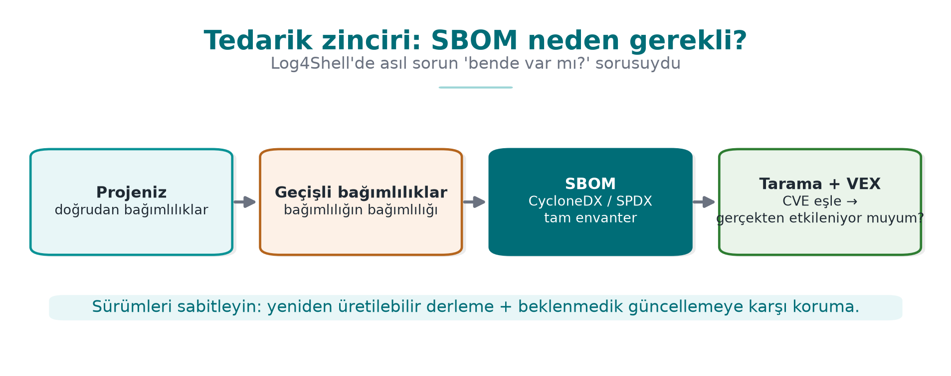
CEN429 Güvenli Programlama · Hafta 5
SBOM üretimi · örnek akış
Her sürümün SBOM'u sürüm kimliğiyle saklanır.
RTEÜ Bilgisayar Mühendisliği · 2026-2027 Güz
109

Slide 110
CEN429 Güvenli Programlama · Hafta 5
Projeye bağ
• S13: güvenli geliştirme süreci + SBOM.
• Her sürüm için güncel SBOM ve bağımlılık taraması.
• Devredilen gereksinimler: "güvenli güncelleme" üst uygulamaya (13. hafta).
RTEÜ Bilgisayar Mühendisliği · 2026-2027 Güz
110

Slide 111
CEN429 Güvenli Programlama · Hafta 5
Bölüm 14 — kısa sınama
1. SBOM ne işe yarar?
2. VEX neden gürültüyü azaltır?
3. Bağımlılık sürümlerini neden sabitleriz?
RTEÜ Bilgisayar Mühendisliği · 2026-2027 Güz
111
Notes:
Sonra proje ve çözümlü sınama.

Slide 112
CEN429 Güvenli Programlama · Hafta 5
Bölüm 14 — cevaplar
1. SBOM = bileşen/bağımlılık envanteri; yeni açık çıkınca "bende var mı?" sorusunu hızla yanıtlar.
2. VEX açığın üründe gerçekten sömürülebilir olup olmadığını bildirir; etkilenmeyenler "not affected" → yanlış alarm azalır.
3. Sabit sürüm = yeniden üretilebilir derleme + tedarik zinciri güvenliği; beklenmedik/zararlı güncellemeyi engeller.
RTEÜ Bilgisayar Mühendisliği · 2026-2027 Güz
112

Slide 113
CEN429 Güvenli Programlama · Hafta 5
Proje ve kapanış
RTEÜ Bilgisayar Mühendisliği · 2026-2027 Güz
113

Slide 114
CEN429 Güvenli Programlama · Hafta 5
Proje · S9/S13 (Java tarafı)
•
•
• -keep yalnız gereken giriş noktaları.
• strings/tersine derlemede yok.
•
RTEÜ Bilgisayar Mühendisliği · 2026-2027 Güz
114

Slide 115
CEN429 Güvenli Programlama · Hafta 5
Çözümlü kendini sınama
RTEÜ Bilgisayar Mühendisliği · 2026-2027 Güz
115

Slide 116
CEN429 Güvenli Programlama · Hafta 5
Soru 1
Yönetilen dil hangi hata sınıfını çözer, neyi çözmez?
Cevap: Bellek hatalarını (taşma, UAF) büyük ölçüde çözer. Enjeksiyon, mantık/yetki hataları, bağımlılık ve deserialization saldırılarını çözmez.
RTEÜ Bilgisayar Mühendisliği · 2026-2027 Güz
116

Slide 117
CEN429 Güvenli Programlama · Hafta 5
Soru 2
`' OR '1'='1` neden tüm satırları döndürür?
Cevap: Girdi string birleştirmeyle sorguya girer; tırnak veriyi bitirir, OR '1'='1' her zaman doğru olur. Parametreli sorgu bunu engeller.
RTEÜ Bilgisayar Mühendisliği · 2026-2027 Güz
117

Slide 118
CEN429 Güvenli Programlama · Hafta 5
Soru 3
Komut enjeksiyonunu `ProcessBuilder` nasıl önler?
Cevap: Kabuk kullanmadan argümanları dizi olarak verir; metakarakterler (;, |) yorumlanmaz, girdi tek argüman kalır.
RTEÜ Bilgisayar Mühendisliği · 2026-2027 Güz
118

Slide 119
CEN429 Güvenli Programlama · Hafta 5
Soru 4
Yol geçişini hangi iki adım kapatır?
Cevap: Kanonikleştirme (normalize/toRealPath) + kök denetimi (startsWith(kok)). Ayrıca dosya adı beyaz listesi.
RTEÜ Bilgisayar Mühendisliği · 2026-2027 Güz
119

Slide 120
CEN429 Güvenli Programlama · Hafta 5
Soru 5
Güvensiz deserialization neden tehlikelidir? Çözüm?
Cevap: Çıkarma sırasında nesne metotları çalışır; gadget zinciriyle kod çalıştırılabilir. Çözüm: native serileştirme yerine veri biçimi + şema; zorunda kalınırsa ObjectInputFilter beyaz listesi.
RTEÜ Bilgisayar Mühendisliği · 2026-2027 Güz
120

Slide 121
CEN429 Güvenli Programlama · Hafta 5
Soru 6
XXE nedir, hangi ayar kapatır?
Cevap: XML dış varlıklarının kötüye kullanımı (dosya okuma/SSRF). Dış varlıkları ve DOCTYPE'ı kapatan ayrıştırıcı ayarı kapatır.
RTEÜ Bilgisayar Mühendisliği · 2026-2027 Güz
121

Slide 122
CEN429 Güvenli Programlama · Hafta 5
Soru 7
ReDoS ve prototype pollution nedir?
Cevap: ReDoS: kötü regex'in üstel zaman harcaması (DoS). Prototype pollution: JS'te __proto__ üzerinden tüm nesneleri bozma. İkisi de girdi denetimi + güvenli API ister.
RTEÜ Bilgisayar Mühendisliği · 2026-2027 Güz
122

Slide 123
CEN429 Güvenli Programlama · Hafta 5
Soru 8
Java bayt kodu neden gizlemeye daha çok ihtiyaç duyar?
Cevap: Bayt kodu yüksek seviyeli, tür ve ad bilgisi taşır; kaynağa çok yakın tersine derlenir. Adlar/dizgeler açık görünür.
RTEÜ Bilgisayar Mühendisliği · 2026-2027 Güz
123

Slide 124
CEN429 Güvenli Programlama · Hafta 5
Soru 9
`-keep` dengesi nedir?
Cevap: Çok az -keep → reflection kırılır, uygulama çöker. Çok fazla → gizleme zayıflar. Yalnız gerçekten reflection'la çağrılan giriş noktaları tutulur.
RTEÜ Bilgisayar Mühendisliği · 2026-2027 Güz
124

Slide 125
CEN429 Güvenli Programlama · Hafta 5
Soru 10
Dize gizleme Java'da anahtar saklar mı?
Cevap: Hayır. strings/statik taramayı durdurur ama çözülen dize bellekte açıktır ve çözme kodu bytecode'dadır. Anahtar için farklı koruma gerekir.
RTEÜ Bilgisayar Mühendisliği · 2026-2027 Güz
125

Slide 126
CEN429 Güvenli Programlama · Hafta 5
Soru 11
SBOM ve VEX ne işe yarar?
Cevap: SBOM bileşen listesidir; açık duyurulunca etkilenip etkilenmediğinizi hızla söyler. VEX, açığın sömürülebilir olup olmadığını belirtir, gürültüyü azaltır.
RTEÜ Bilgisayar Mühendisliği · 2026-2027 Güz
126

Slide 127
CEN429 Güvenli Programlama · Hafta 5
Soru 12
Tüm enjeksiyon türlerinin ortak kökü ve çözümü?
Cevap: Kök: veri ile komutun karışması. Çözüm: veriyi koddan ayırmak (parametreli/argüman dizisi API), string birleştirmeyle komut kurmamak.
RTEÜ Bilgisayar Mühendisliği · 2026-2027 Güz
127

Slide 128
CEN429 Güvenli Programlama · Hafta 5
Özet: bu haftanın tek cümlesi
Yönetilen dil bellek hatalarını çözer ama enjeksiyon her dilde vardır; çözüm her zaman veriyi komuttan ayırmak, koruma tarafında ise gizleme (R8) ve bağımlılık/SBOM yönetimidir.
RTEÜ Bilgisayar Mühendisliği · 2026-2027 Güz
128

Slide 129
CEN429 Güvenli Programlama · Hafta 5
Gelecek hafta
6. hafta — RASP ve çalışma anı korumaları
Kurcalama/hata ayıklama tespiti, bütünlük denetimi, tepki politikası ve katmanlı savunma.
RTEÜ Bilgisayar Mühendisliği · 2026-2027 Güz
129

Slide 130
CEN429 Güvenli Programlama · Hafta 5
Ek A · Bir enjeksiyonu baştan sona
RTEÜ Bilgisayar Mühendisliği · 2026-2027 Güz
130
Notes:
Tek bir SQL enjeksiyonunu hatalı koddan saldırıya, düzeltmeye ve katmanlı savunmaya kadar izliyoruz.

Slide 131
CEN429 Güvenli Programlama · Hafta 5
Bağlam · giriş formu
Kullanıcı adı ve parola ile giriş yapan bir uygulama.
String q = "SELECT * FROM kul WHERE ad='" + ad +
"' AND parola='" + p + "'";
Nerede yanlış?
RTEÜ Bilgisayar Mühendisliği · 2026-2027 Güz
131

Slide 132
CEN429 Güvenli Programlama · Hafta 5
Adım 1 · saldırgan girdisi
ad alanına:
yonetici' --
-- SQL'de yorum başlatır; sonrası yok sayılır.
RTEÜ Bilgisayar Mühendisliği · 2026-2027 Güz
132

Slide 133
CEN429 Güvenli Programlama · Hafta 5
Adım 2 · sorgu ne oluyor?
SELECT * FROM kul WHERE ad='yonetici' -- ' AND parola='...'
Parola denetimi yorumda kaldı → parolasız yonetici girişi.
RTEÜ Bilgisayar Mühendisliği · 2026-2027 Güz
133

Slide 134
CEN429 Güvenli Programlama · Hafta 5
Adım 3 · etki
• Kimlik doğrulama atlatıldı.
• Daha ileri: UNION SELECT ile başka tabloları okuma.
• ; DROP TABLE (yığın sorgu destekliyse) veri kaybı.
RTEÜ Bilgisayar Mühendisliği · 2026-2027 Güz
134

Slide 135
CEN429 Güvenli Programlama · Hafta 5
Adım 4 · düzeltme
PreparedStatement ps = con.prepareStatement(
"SELECT * FROM kul WHERE ad=? AND parola_ozet=?");
ps.setString(1, ad);
ps.setString(2, ozetle(p));
ad ve parola artık veri; -- etkisiz.
RTEÜ Bilgisayar Mühendisliği · 2026-2027 Güz
135

Slide 136
CEN429 Güvenli Programlama · Hafta 5
Adım 5 · katmanlı savunma
• Parolayı düz saklama: özet + tuz (3. hafta).
• En az yetki: DB kullanıcısı yalnız SELECT.
• Girdi doğrulama: kullanıcı adı beyaz liste.
• Günlük/izleme: başarısız giriş denemeleri.
RTEÜ Bilgisayar Mühendisliği · 2026-2027 Güz
136

Slide 137
CEN429 Güvenli Programlama · Hafta 5
Ders
• Tek kök: veri komuta karıştı.
• Asıl çözüm: parametreli sorgu.
• Ama derinlemesine savunma her katmanda.
RTEÜ Bilgisayar Mühendisliği · 2026-2027 Güz
137

Slide 138
CEN429 Güvenli Programlama · Hafta 5
Ek B · Deserialization mini vaka
RTEÜ Bilgisayar Mühendisliği · 2026-2027 Güz
138

Slide 139
CEN429 Güvenli Programlama · Hafta 5
Kurgu
Bir uygulama, kullanıcının gönderdiği "oturum nesnesini" native serileştirmeyle çıkarıyor:
Object o = new ObjectInputStream(giris).readObject(); // TEHLİKELİ
RTEÜ Bilgisayar Mühendisliği · 2026-2027 Güz
139

Slide 140
CEN429 Güvenli Programlama · Hafta 5
Ne olabilir?
• Saldırgan, sınıf yolunda bulunan kütüphanelerden bir gadget zinciri hazırlar.
• Çıkarma sırasında bu zincir çalışır → komut çalıştırma.
• Girdi "veri" sanıldı, ama kod gibi davrandı.
RTEÜ Bilgisayar Mühendisliği · 2026-2027 Güz
140

Slide 141
CEN429 Güvenli Programlama · Hafta 5
Düzeltme 1 · biçim değiştir
• Native serileştirme yerine JSON + katı şema.
• Yalnız beklenen alanlar okunur.
• Nesne grafiği "canlanmaz".
RTEÜ Bilgisayar Mühendisliği · 2026-2027 Güz
141

Slide 142
CEN429 Güvenli Programlama · Hafta 5
Düzeltme 2 · zorundaysan filtre
ois.setObjectInputFilter(ObjectInputFilter.Config
.createFilter("com.uygulama.Oturum;!*")); // yalnız bu sınıf
• Beyaz liste + derinlik/boyut sınırı.
RTEÜ Bilgisayar Mühendisliği · 2026-2027 Güz
142

Slide 143
CEN429 Güvenli Programlama · Hafta 5
Vaka · ders
• Güvenilmez veriyi "canlı nesneye" çevirmek risklidir.
• En güvenlisi: hiç yapmamak (veri biçimi kullan).
• Zorunda kalınca: katı beyaz liste.
RTEÜ Bilgisayar Mühendisliği · 2026-2027 Güz
143

Slide 144
CEN429 Güvenli Programlama · Hafta 5
Ek C · Dil dil enjeksiyon
RTEÜ Bilgisayar Mühendisliği · 2026-2027 Güz
144

Slide 145
CEN429 Güvenli Programlama · Hafta 5
Aynı hata, üç dil
Tehlike | Java | Python | JS
Komut | Runtime.exec(str) | os.system(str) | exec(str)
Güvenli | ProcessBuilder([...]) | subprocess.run([...]) | execFile([...])
RTEÜ Bilgisayar Mühendisliği · 2026-2027 Güz
145

Slide 146
CEN429 Güvenli Programlama · Hafta 5
Aynı hata, veri çıkarma
Tehlike | Java | Python | JS
Kod çalıştırma | readObject | pickle.loads, eval | eval, Function
Güvenli | JSON + şema | json.loads | JSON.parse
Kök hep aynı: veri ≠ kod.
RTEÜ Bilgisayar Mühendisliği · 2026-2027 Güz
146

Slide 147
CEN429 Güvenli Programlama · Hafta 5
Üç dil · tek kural
• Dinamik "çalıştır" (eval, exec, pickle, readObject) → güvenilmez veriyle asla.
• Komut → argüman dizisi.
• SQL → parametreli.
• Girdi → beyaz liste + reddetme.
RTEÜ Bilgisayar Mühendisliği · 2026-2027 Güz
147

Slide 148
CEN429 Güvenli Programlama · Hafta 5
Ek A–C · özet
• Enjeksiyon dile bağlı değil; kalıba bağlı.
• Kalıbı tanı: "kullanıcı verisi bir yorumlayıcıya komut olarak mı gidiyor?"
• Tanıdıysan çözüm hazır: ayır.
RTEÜ Bilgisayar Mühendisliği · 2026-2027 Güz
148

Slide 149
CEN429 Güvenli Programlama · Hafta 5
Ek D · R8 gizleme adım adım
RTEÜ Bilgisayar Mühendisliği · 2026-2027 Güz
149

Slide 150
CEN429 Güvenli Programlama · Hafta 5
Adım 1 · aç
build.gradle:
buildTypes { release {
minifyEnabled true
proguardFiles(..., 'proguard-rules.pro')
}}
Sürüm derlemesinde küçültme + gizleme açılır.
RTEÜ Bilgisayar Mühendisliği · 2026-2027 Güz
150

Slide 151
CEN429 Güvenli Programlama · Hafta 5
Adım 2 · giriş noktalarını koru
-keep class com.uygulama.PublicApi { public *; }
-keepclassmembers class * {
@com.uygulama.Reflected *;
}
Yalnız reflection/JNI ile çağrılanları tut.
RTEÜ Bilgisayar Mühendisliği · 2026-2027 Güz
151

Slide 152
CEN429 Güvenli Programlama · Hafta 5
Adım 3 · derle ve doğrula
• APK'yı tersine derle; adların a, b olduğunu gör.
• mapping.txt'i sakla (dağıtma).
• Reflection kullanan akışları test et (çökme yok mu?).
RTEÜ Bilgisayar Mühendisliği · 2026-2027 Güz
152

Slide 153
CEN429 Güvenli Programlama · Hafta 5
Adım 4 · ölç
• Anlamlı ad oranı: önce %90 → sonra %10.
• Düz hassas dize sayısı: önce N → sonra 0.
• APK boyutu: küçüldü mü?
Ölçümü S9'a yaz.
RTEÜ Bilgisayar Mühendisliği · 2026-2027 Güz
153

Slide 154
CEN429 Güvenli Programlama · Hafta 5
Adım 5 · dize gizleme ekle
• Hassas dizgeleri kodla, kullanımda çöz, hemen sil.
• strings/tersine derlemede görünmemeli.
• Anahtar değil; yalnız statik tarama önlemi.
RTEÜ Bilgisayar Mühendisliği · 2026-2027 Güz
154

Slide 155
CEN429 Güvenli Programlama · Hafta 5
Ek E · SBOM adım adım
RTEÜ Bilgisayar Mühendisliği · 2026-2027 Güz
155

Slide 156
CEN429 Güvenli Programlama · Hafta 5
Adım 1 · üret
# örnek: CycloneDX eklentisi
mvn org.cyclonedx:cyclonedx-maven-plugin:makeBom
Derlemede bir bom.json/bom.xml üretilir.
RTEÜ Bilgisayar Mühendisliği · 2026-2027 Güz
156

Slide 157
CEN429 Güvenli Programlama · Hafta 5
Adım 2 · tara
dependency-check --scan . --format HTML
Bilinen açıkları (CVE) bağımlılıklara eşler.
RTEÜ Bilgisayar Mühendisliği · 2026-2027 Güz
157

Slide 158
CEN429 Güvenli Programlama · Hafta 5
Adım 3 · değerlendir (VEX)
• Her açık için: bende var mı? sömürülebilir mi?
• Sömürülemezse VEX ile işaretle (gürültü azalır).
• Sömürülebilirse: güncelle ya da azalt.
RTEÜ Bilgisayar Mühendisliği · 2026-2027 Güz
158

Slide 159
CEN429 Güvenli Programlama · Hafta 5
Adım 4 · arşivle
• SBOM + tarama raporu, sürüm kimliğiyle saklanır.
• Yeni açık çıkınca: "hangi sürümde bu bağımlılık vardı?" hızlı yanıt.
RTEÜ Bilgisayar Mühendisliği · 2026-2027 Güz
159

Slide 160
CEN429 Güvenli Programlama · Hafta 5
Adım 5 · süreç
• Sürümleri sabitle; otomatik "en son" çekme.
• Kritik yamaları hızlı uygula.
• Güvenli güncellemeyi karşılayamıyorsan → devret (13. hafta).
RTEÜ Bilgisayar Mühendisliği · 2026-2027 Güz
160

Slide 161
CEN429 Güvenli Programlama · Hafta 5
Ek F · Hızlı başvuru
RTEÜ Bilgisayar Mühendisliği · 2026-2027 Güz
161

Slide 162
CEN429 Güvenli Programlama · Hafta 5
Sık yapılan hatalar
• String birleştirmeyle SQL/komut kurmak.
• Güvenilmez veriyle eval/pickle/readObject.
• XML'de dış varlıkları açık bırakmak.
• -keep * ile her şeyi korumak (gizleme boşa).
• Bağımlılıkları taramamak.
RTEÜ Bilgisayar Mühendisliği · 2026-2027 Güz
162

Slide 163
CEN429 Güvenli Programlama · Hafta 5
Sözlük
Terim | Anlam
Enjeksiyon | Veri = komut karışması
Parametreli sorgu | Veri ayrı bağlanır
Deserialization | Bayt → nesne (riskli)
XXE | XML dış varlık kötüye kullanımı
R8/ProGuard | Küçültme + ad gizleme
SBOM/VEX | Bileşen listesi / sömürülebilirlik
RTEÜ Bilgisayar Mühendisliği · 2026-2027 Güz
163

Slide 164
CEN429 Güvenli Programlama · Hafta 5
Kontrol listesi
•
•
•
•
• -keep minimal, ölçüldü
•
RTEÜ Bilgisayar Mühendisliği · 2026-2027 Güz
164

Slide 165
CEN429 Güvenli Programlama · Hafta 5
Son söz (5. hafta)
Dil bellek hatasını çözse de enjeksiyon ve tedarik zinciri sizin sorumluluğunuzdadır.
Veriyi koddan ayır; ikiliyi R8 ile gizle; bağımlılığı SBOM ile yönet.
RTEÜ Bilgisayar Mühendisliği · 2026-2027 Güz
165

